Slide 1
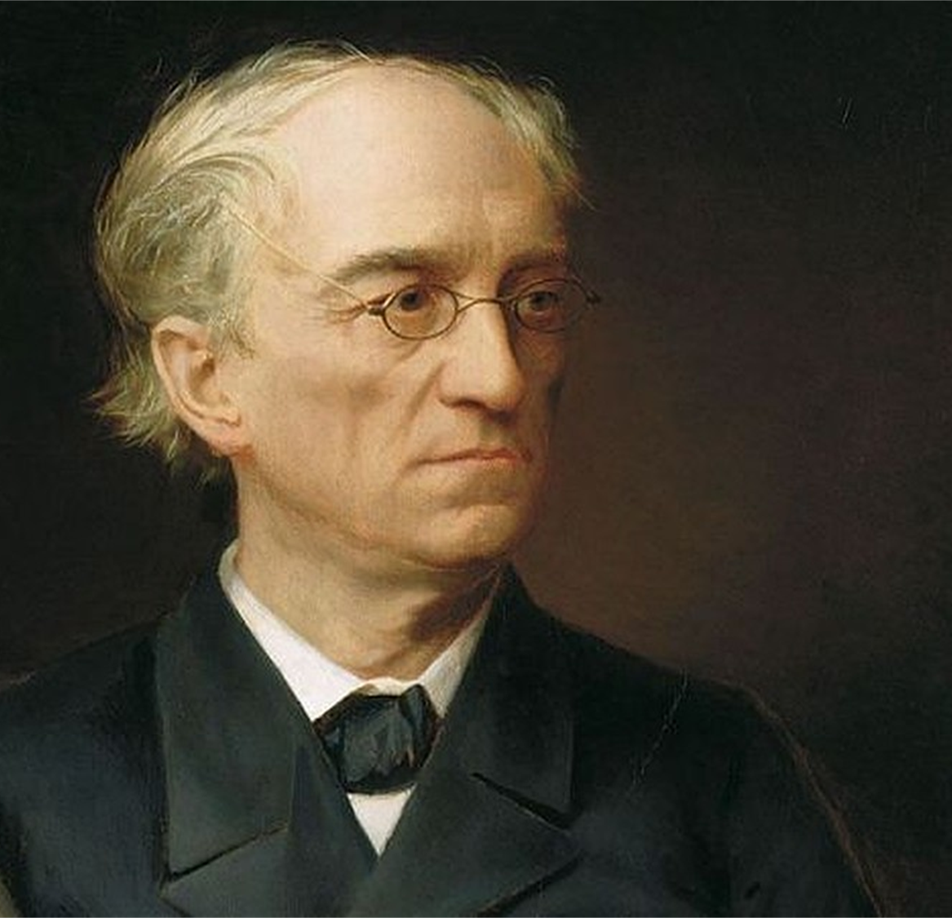
Фёдор
Иванович
Тютчев –
яркий представитель золотого века русской поэзии.

Slide 2
«Где мыслил я и чувствовал впервые…»
Ф.И.Тютчев родился в усадьбе Овстуг Брянского уезда Орловской губернии 23.11.1803г в культурной старо-дворянской семье среднего достатка, где сильны были патриархальные начала.

Slide 3
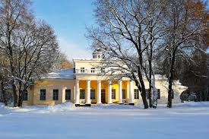
Овстуг – усадьба Ф.И.Тютчева

Slide 4
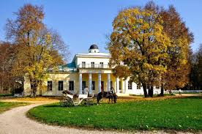
Овстуг – усадьба Ф.И.Тютчева

Slide 5
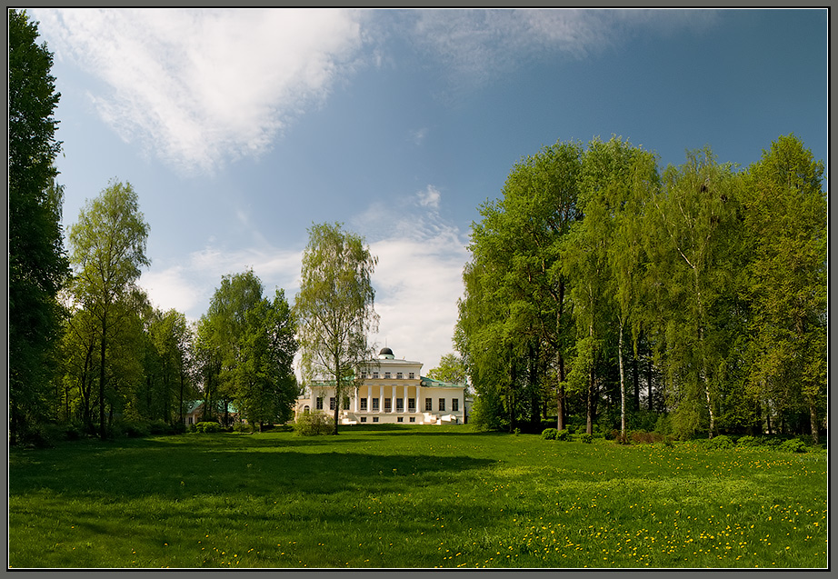
Овстуг – усадьба Ф.И.Тютчева

Slide 6
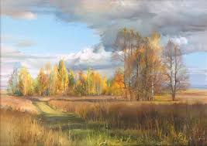
Федор Тютчев «Есть в осени первоначальной…»
Есть в осени первоначальной
Короткая, но дивная пора -
Весь день стоит как бы хрустальный,
И лучезарны вечера...
Где бодрый серп гулял и падал колос,
Теперь уж пусто всё - простор везде,-
Лишь паутины тонкий волос
Блестит на праздной борозде.
Пустеет воздух, птиц не слышно боле,
Но далеко ещё до первых зимних бурь
И льётся чистая и тёплая лазурь
На отдыхающее поле...

Slide 7
Федор Тютчев «Чародейкою зимою околдован…»
Чародейкою Зимою
Околдован, лес стоит -
И под снежной бахромою,
Неподвижною, немою,
Чудной жизнью он блестит.
И стоит он, околдован,-
Не мертвец и не живой -
Сном волшебным очарован,
Весь опутан, весь окован
Легкой цепью пуховой...
Солнце зимнее ли мещет
На него свой луч косой -
В нем ничто не затрепещет,
Он весь вспыхнет и заблещет
Ослепительной красой.

Slide 8
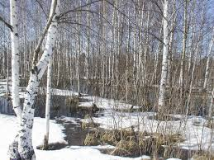
Федор Тютчев «Зима недаром злится…»

Slide 9
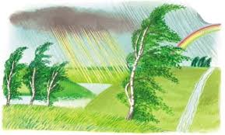
Фёдор Тютчев «Весенняя гроза»

Slide 10
Фёдор
Иванович
Тютчев –
яркий представитель золотого века русской поэзии.

Slide 11
Фёдор Тютчев SILENTIUM! («Молчание!»)
Молчи, скрывайся и таи
И чувства и мечты свои -
Пускай в душевной глубине
Встают и заходят оне
Безмолвно, как звезды в ночи,-
Любуйся ими — и молчи.
Как сердцу высказать себя?
Другому как понять тебя?
Поймет ли он, чем ты живешь?
Мысль изреченная есть ложь.
Взрывая, возмутишь ключи, -
Питайся ими — и молчи.
Лишь жить в себе самом умей-
Есть целый мир в душе твоей
Таинственно-волшебных дум;
Их оглушит наружный шум,
Дневные разгонят лучи, —
Внимай их пенью — и молчи!..
1830 г.

Slide 12
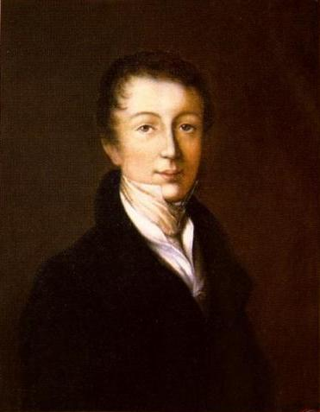
Юность
Обучение московском университете (1819-1821)
В 1819 году был избран членом общества любителей российской словесности.

Slide 13
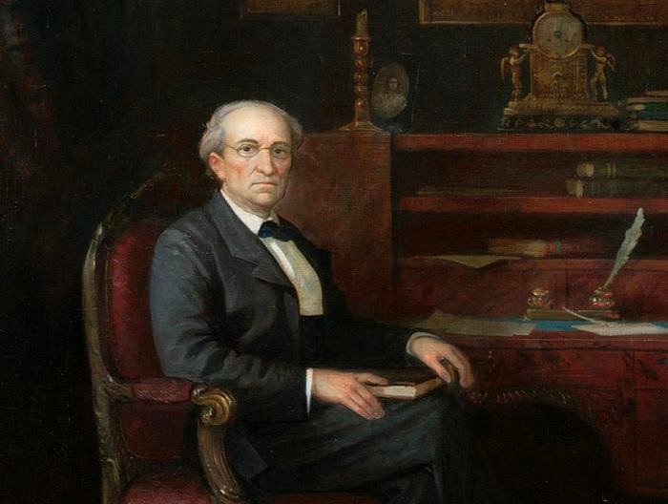
Служба в России и за границей
атташе
камергер
старший цензор
статский советник
представитель комитета иностранной цензуры
тайный советник

Slide 14
Федор Тютчев «Умом Россию не понять…»
Умом Россию не понять,
Аршином общим не измерить:
У ней особенная стать -
В Россию можно только верить.
1866 г.

Slide 15
Фёдор
Иванович
Тютчев –
яркий представитель золотого века русской поэзии.

Slide 16
Текст Гейне Ein Fichtenbaum steht einsam Im Norden auf kahler Höh'; Ihn schläfert; mit weißer Decke Umhüllen ihn Eis und Schnee. Er träumt von einer Palme, Die, fern im Morgenland, Einsam und schweigend trauert Auf brennender Felsenwand. | Перевод Тютчева На севере мрачном, на дикой скале Кедр одинокий под снегом белеет, И сладко заснул он в инистой мгле, И сон его вьюга лелеет. Про юную пальму все снится ему, Что в дальных пределах Востока, Под пламенным небом, на знойном холму Стоит и цветет, одинока... написано в 1820-х годах

Slide 17
Амалия фон Лерхенфельд (внебрачная дочь прусского короля Фридриха-Вильгельма III)

Slide 18
Элеонора Петерсон (первая жена Ф.И.Тютчева)

Slide 19
Эрнестина фон Дёрнберг (вторая жена поэта)

Slide 20
Елена Денисьева (юная возлюбленная поэта)

Slide 21
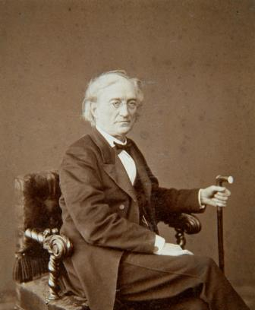
Последние годы
смерть Тютчева
27 июля 1873 года

